Slide 1


Slide 2

Programa
Introducción (1 min).
Presentación del aplicante (15 min).
¿Qué es MKTeam? (5 min).
Organigrama MKTeam (2 min).
Proceso de contratación (1 min).
Dudas y preguntas (6 min)
Duración de la entrevista 30 minutos*

Slide 3



¿Quién es…?

Slide 4






MKTeam

Slide 5
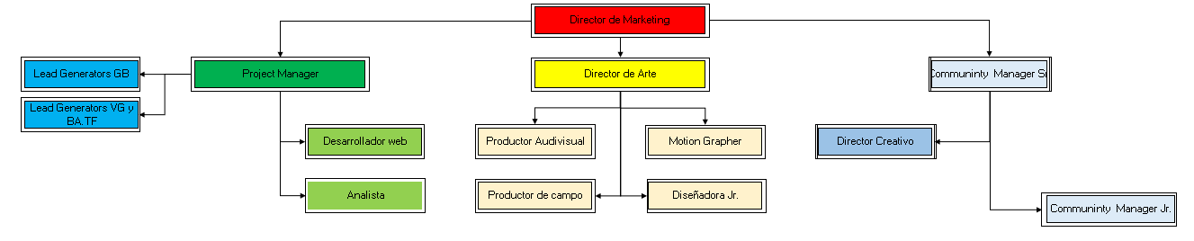
Organigrama

Slide 6
Proceso de contratación
1
3
Primera entrevista
Prueba
3
CONTRATACIÓN
2
Segunda entrevista
Duración de contratación de 15 – 30 días*.

Slide 7
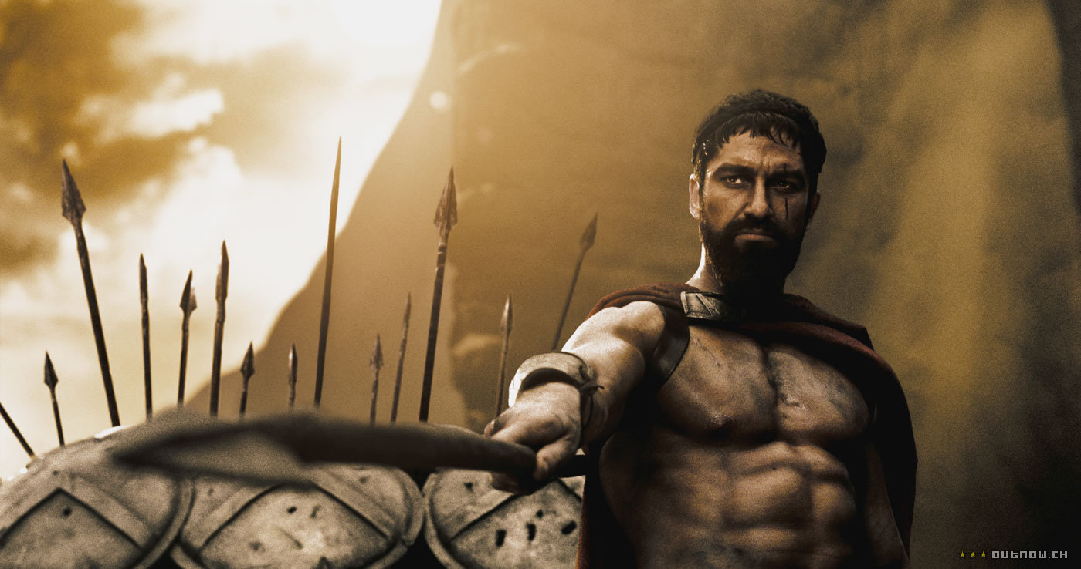
Any questions?

